Slide 1
University of Diyala
College of Engineering
Department of Architecture
1ST Stage
2018 – 2019
Lecture_ 09

Slide 2
التشكيل بتداخل الكتل

Slide 3
تدمر كل منهما هوية الأخرى

Slide 4
تستوعب إحداهما الأخرى

Slide 5
تحافظ كل منهما على هويتها

Slide 6
تنفصل الكتلتان ثم تتصلان عن طريق عنصر ثالث

Slide 7
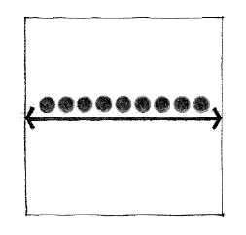
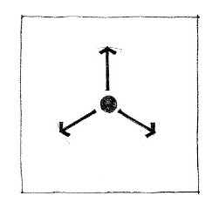
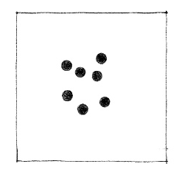
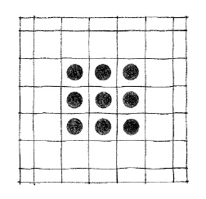
Types of Form Composition
Centralized Form
Linear Form
Radial Form
Clustered Form
Grid Form

Slide 8
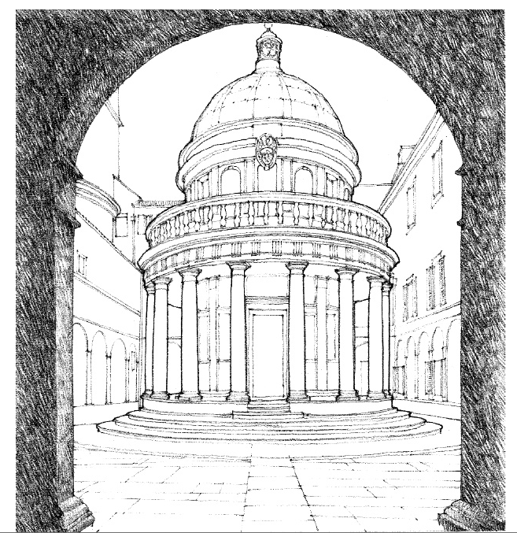

Slide 9
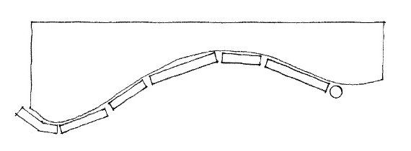

Slide 10
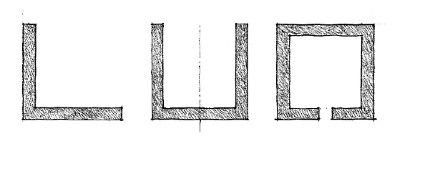

Slide 12
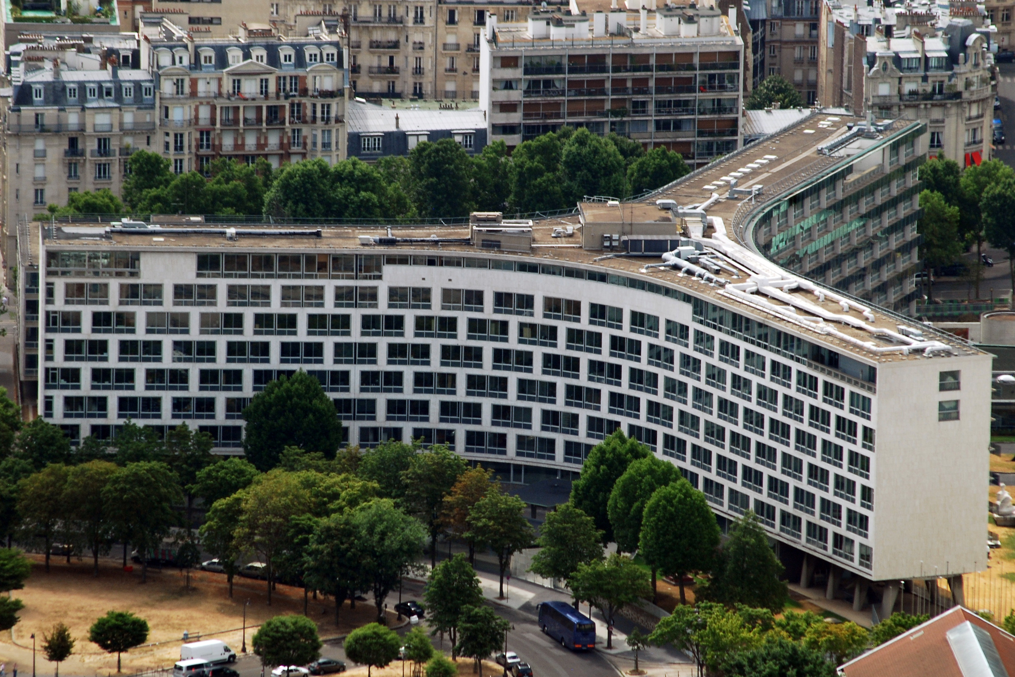

Slide 13
Radial Form

